Slide 1

Fastival
작성자 이태형
이 문서는 나눔글꼴로 작성되었습니다. 설치하기

Slide 2
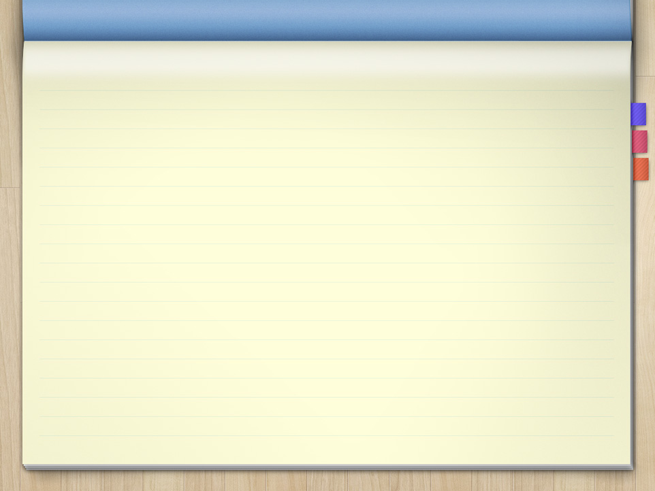
목차
1. 현재 페스티벌 정보 제공 및 홍보방법
1. 페이스북
2. 네이버
3. 길거리 홍보
4. 소셜 커머스
2. 문제점
3. 해결방안
4. 이점
4/10

Slide 3

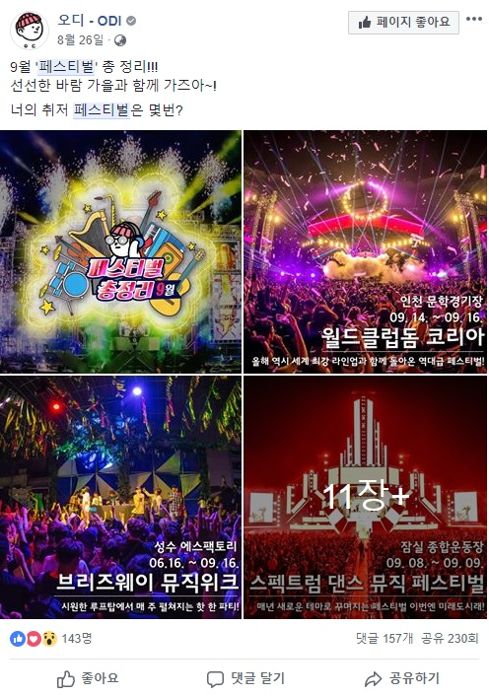
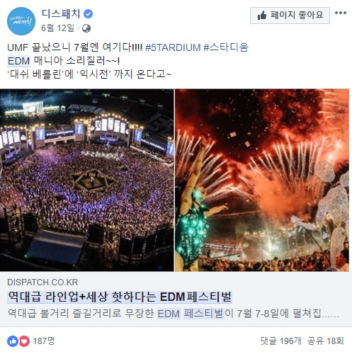
1. 현재 페스티벌 정보 제공 및 홍보방법 - 페이스북
1. 페이스북 - 각종 페스티벌
5/10

Slide 4
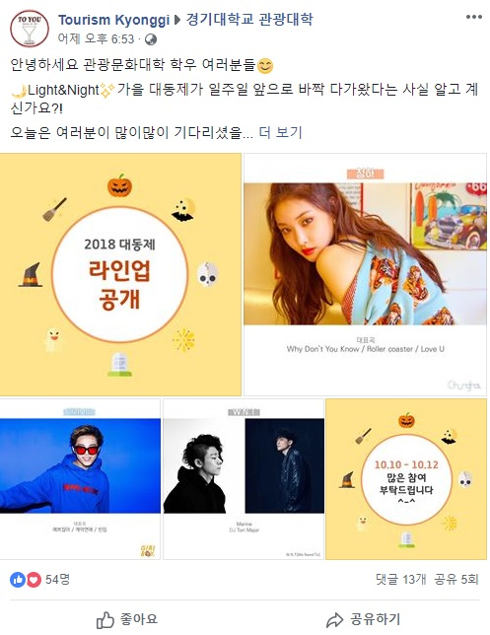
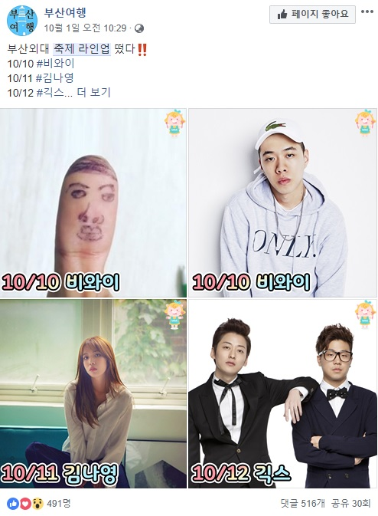
1. 현재 페스티벌 정보 제공 및 홍보방법 - 페이스북
1. 페이스북 - 대학
5/10

Slide 5
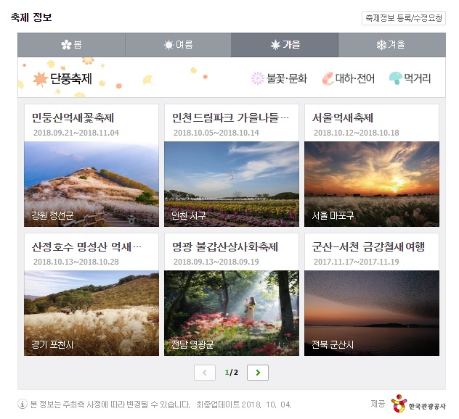
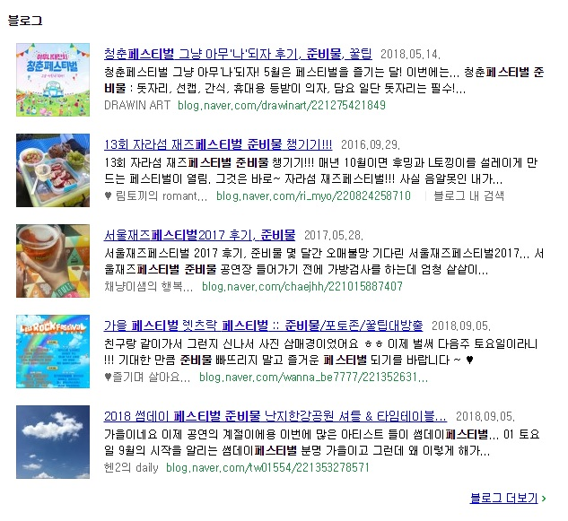
1. 현재 페스티벌 정보 제공 및 홍보방법 - 네이버
2. 네이버
5/10

Slide 6
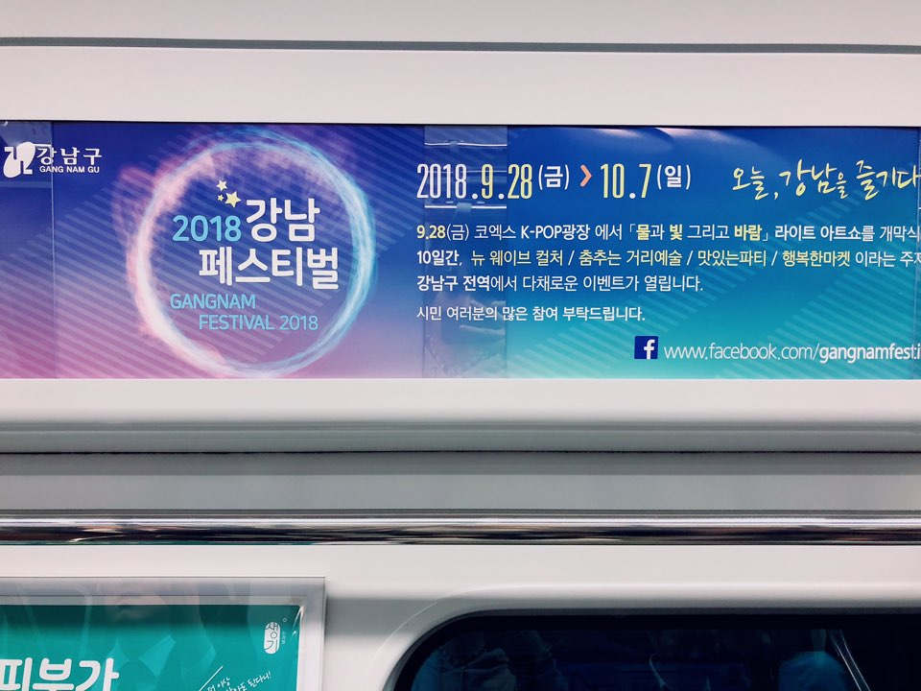
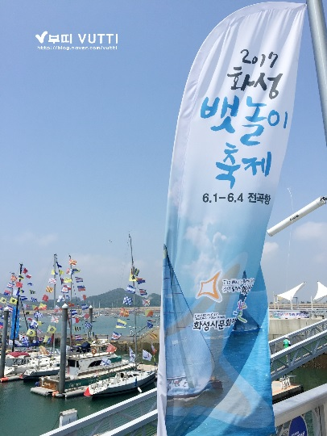
1. 현재 페스티벌 정보 제공 및 홍보방법 - 길거리 홍보
3. 길거리 홍보
5/10

Slide 7
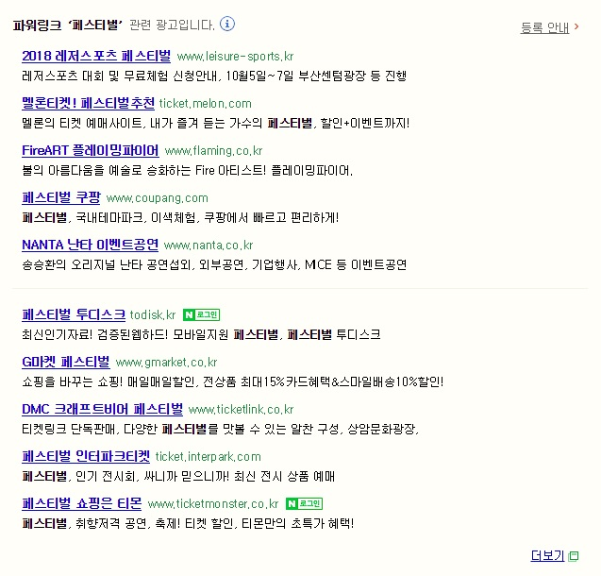
1. 현재 페스티벌 정보 제공 및 홍보방법 - 소셜커머스
4. 소셜커머스
유료
5/10

Slide 8
2. 문제점
우 연 치 않 은 정 보 습 득
한번의 모든 정보를 얻기가 어려움
예
기간이 지났는가?
아니오
추 가 정 보 검 색
마음에 드는가?
예
구매사이트 검색 및 구입
5/10

Slide 9
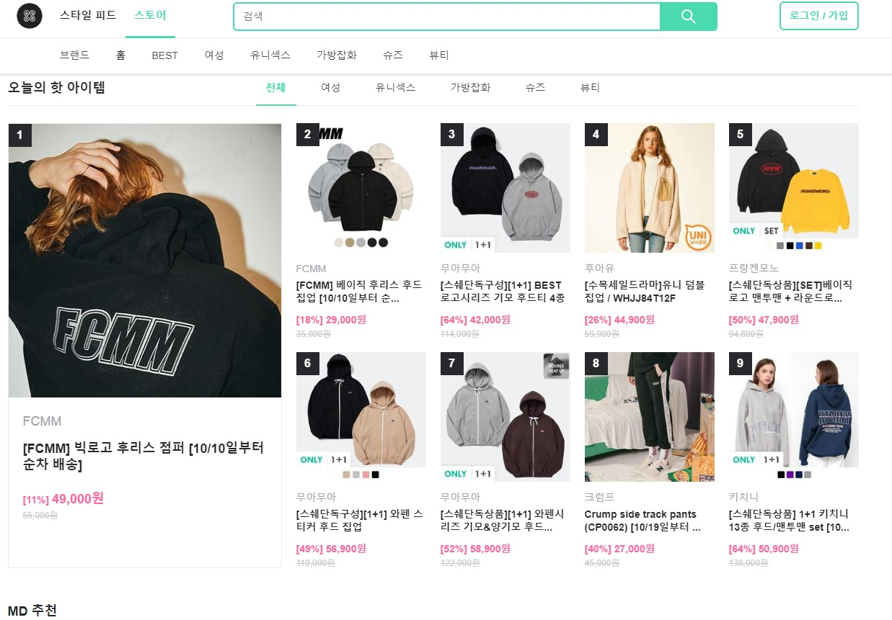
3. 해결방안 - 통합사이트 구축(홍보 및 판매)
5/10

Slide 10
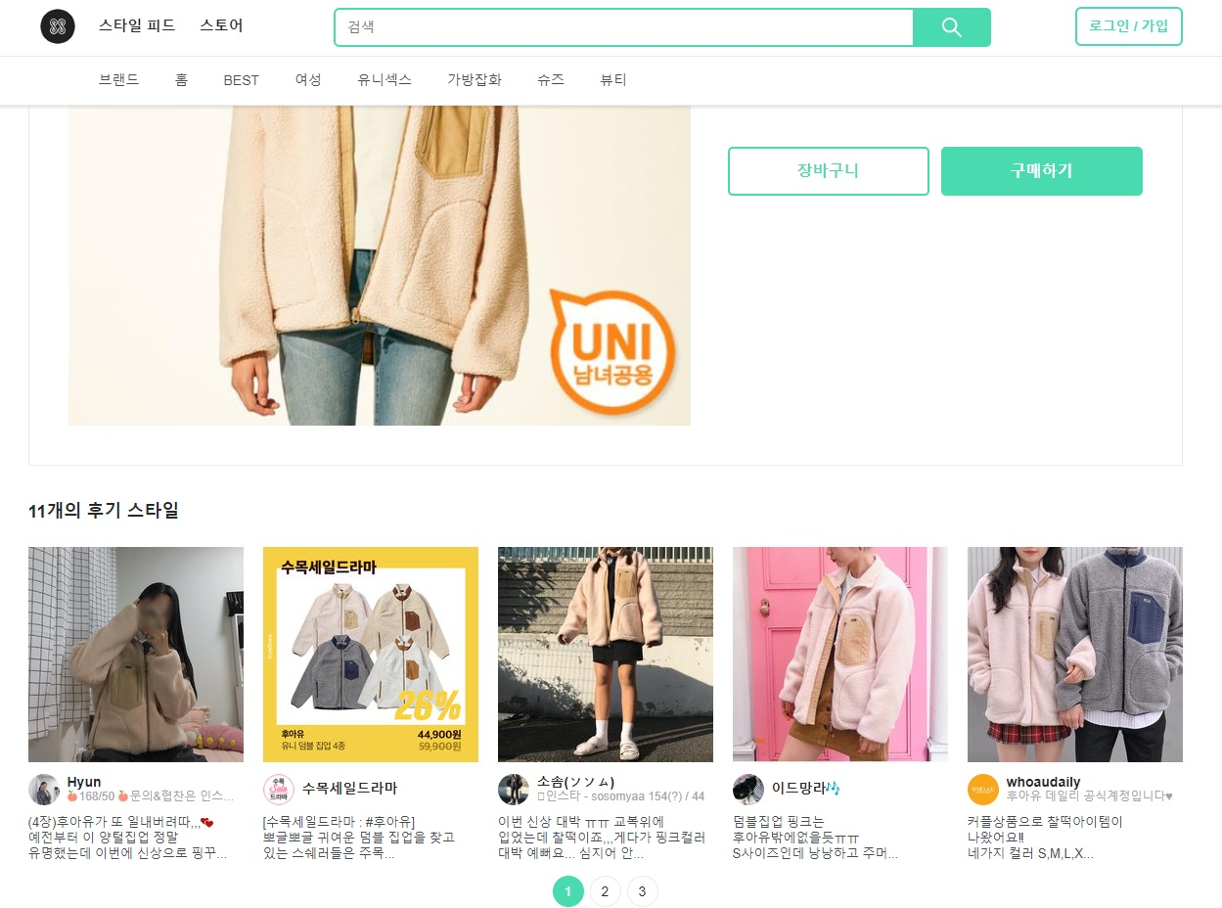
3. 해결방안 - 통합사이트 구축(판매 및 정보제공)
5/10

Slide 11
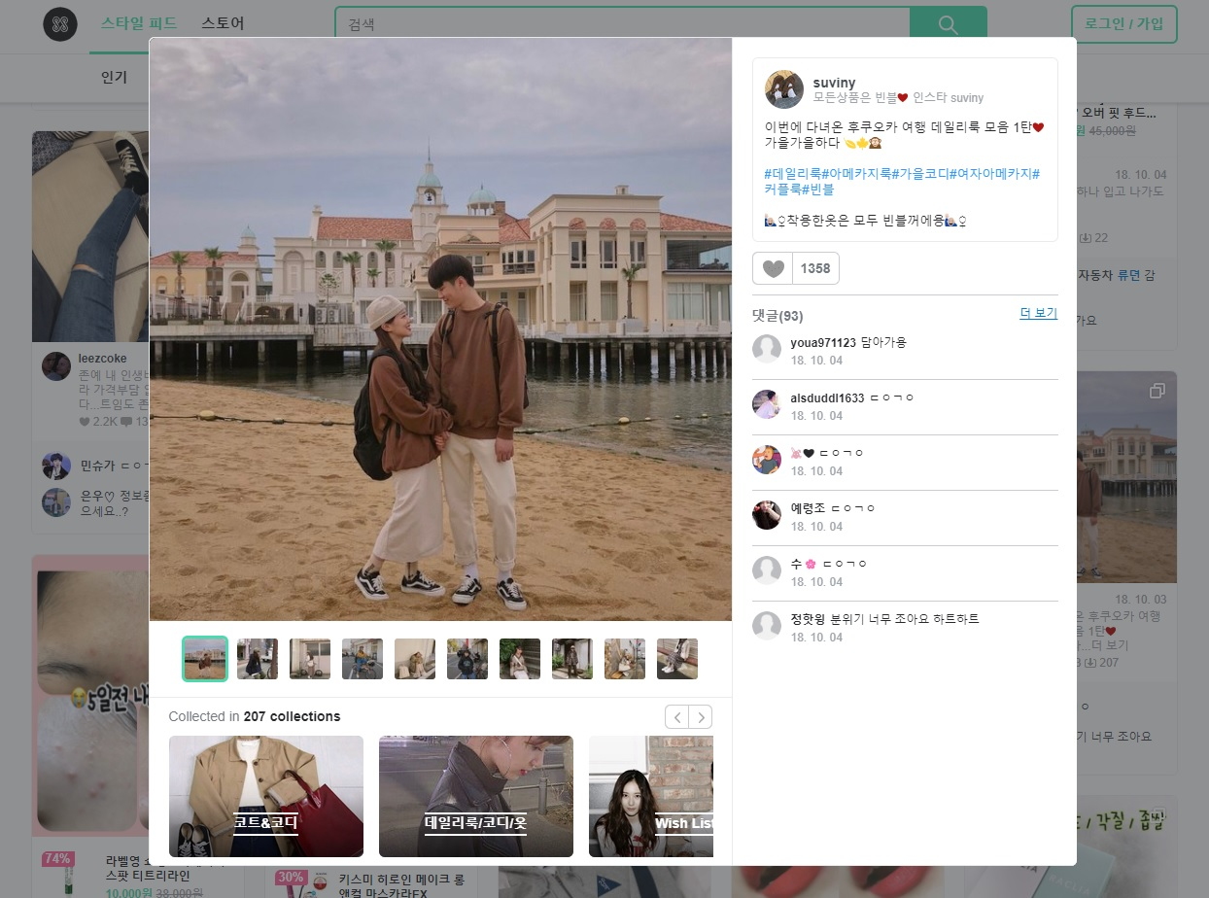
3. 해결방안 - 통합사이트 구축(후기, 개인SNS홍보 및 정보제공)
5/10

Slide 12
4. 이점
정 보 습 득
1. 다양한 축제 정보
2. 후기 및 Tip
3. 구매
4. 축제홍보 5. SNS(Social Network Services)﻿
예
기간이 지났는가?
아니오
<통합>
추 가 정 보 검 색
마음에 드는가?
예
구매사이트 검색 및 구입
5/10

Slide 13
감사합니다!
이 문서는 나눔글꼴로 작성되었습니다. 설치하기

